Slide 1
第9章 指针及其应用
指针是C语言中的一个重要概念，也是C语言的一个重要创新和特色，是C语言的灵魂与精华。正确而灵活地运用它，可以使程序简洁、高效。每一个学习和使用C语言的人，都应当深入地学习和掌握指针。可以说，不掌握指针就是没有掌握C的精华，而能正确理解和灵活使用指针是掌握C语言的一个最重要的标志。
指针是C语言中最为困难的一部分，但只要在学习中正确理解基本概念，多编程、多上机、多讨论与多思考，是能较好地掌握它的。

Slide 2
第9章 指针及其应用
学习重点和难点：
  地址和指针
  变量的指针和指向变量的指针变量
  数组的指针和指向数组的指针变量
  函数的指针和指向函数的指针变量
  字符(串)指针变量与字符数组
  返回指针值的函数
  指针数组和指向指针的指针
学习本章后将学会利用指针来操作数据，利用指针来作为函数参数等，真正体会到C语言的特色与奥妙。

Slide 3
第9章 指针及其应用
9.1 指针的基本概念
9.2 指针变量
9.3 指针与数组
9.4 指针与字符串
9.5 指针与函数
9.6 多级指针
9.7 应用实例
9.8 本章小结
9.9 习题
实验9 指针及其应用

Slide 4

9.1 指针的基本概念
在计算机中，所有的数据都是存放在存储器中的。一般把内存储器中的一个字节称为一个内存单元，不同的数据类型所占用的内存单元数不同的，如整型量占2或4个单元，字符量占1个单元等，在前面已有详细的介绍。为了正确地访问这些内存单元，必须为每个内存单元编上号。根据一个内存单元的编号即可准确地找到该内存单元。内存单元的编号也叫做地址。既然根据内存单元的编号或地址就可以找到所需的内存单元，所以通常也把这个地址称为指针。

Slide 5

9.1 指针的基本概念
对于一个内存单元来说，单元的地址即为指针，其中存放的数据才是该单元的内容。在Ｃ语言中，允许用一个变量来存放地址或指针，这种变量称为指针变量。因此，一个指针变量的值就是某个内存单元的地址或称为某内存单元的指针，如图9.1所示。
图9.1 变量、地址及其内容示意图

Slide 6
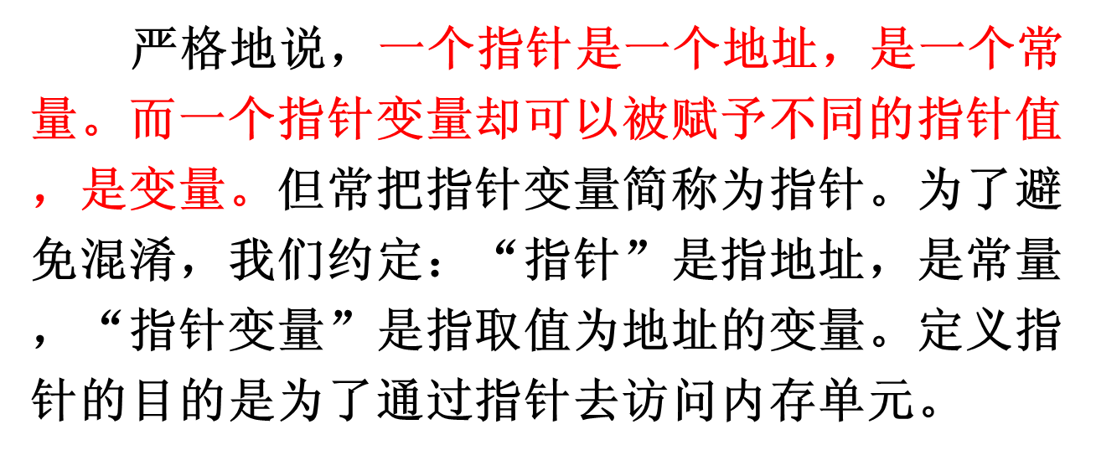
9.1 指针的基本概念

Slide 7
9.1 指针的基本概念
图9.1 变量、地址及其内容示意图
图9.1中，设有字符变量c，其内容为’K’(ASCII码为十进制数 75)，c占用了12451A号单元(地址用十六进数表示)。设有指针变量p，内容为12451A，这种情况我们称为p指向变量c，或说P是指向变量c的指针。

Slide 8
9.1 指针的基本概念
既然指针变量的值是一个地址，那么这个地址不仅可以是变量的地址，也可以是其他数据结构（如：数组、结构体、函数、共用体等等）的地址。在一个指针变量中存放一个数组或一个函数的首地址有何意义呢？因为数组或函数都是连续存放的。通过访问指针变量取得了数组或函数的首地址，也就找到了该数组或函数。

Slide 9
9.1 指针的基本概念
凡是出现数组、函数的地方都可以用一个指针变量来表示，只要该指针变量中赋予数组或函数的首地址即可。这样做，将会使程序的概念十分清楚，程序本身也精练、高效，并具有通用性与灵活性。在Ｃ语言中，一种数据类型或数据结构往往都占有一组连续的内存单元。用“地址”这个概念并不能很好地描述一种数据类型或数据结构，而“指针”虽然实际上也是一个地址，但它却是一个数据结构的首地址，它是“指向”一个数据结构的，因而概念更为清楚，表示更为明确。这也是引入“指针”概念的一个重要原因。

Slide 10
9.2 指针变量
本节就指针变量的定义、基本使用等展开介绍。
9.2.1 定义指针变量
9.2.2 指针变量的引用
9.2.3 指针变量作为函数参数
9.2.4 指针变量的几个问题

Slide 11
9.2.1 定义指针变量
变量的指针就是变量的地址。存放变量地址的变量是指针变量。即在Ｃ语言中，允许用一个变量来存放指针，这种变量称为指针变量。因此，一个指针变量的值就是某个变量的地址或称为某变量的指针。

Slide 12
9.2.1 定义指针变量
为了表示指针变量和它所指向的变量之间的关系，在程序中用“*”符号表示“指向”，
例如，i_pointer代表指针变量，而*i_pointer是i_pointer所指向的变量。
因此，下面两个语句作用相同：
i=3;
*i_pointer=3; //假设i_pointer 已指向i，即有i_pointer=&i;
第二个语句的含义是将3赋给指针变量i_pointer所指向的变量。

Slide 13
9.2.1 定义指针变量
1、定义指针变量
对指针变量的定义包括三个内容：
1）指针类型说明，即定义变量为一个指针变量；
2）指针变量名；
3）变量值(指针)所指向的变量的数据类型。
其一般形式为：类型说明符 *变量名;
其中，*表示这是一个指针变量，变量名即为定义的指针变量名，类型说明符表示本指针变量所指向的变量的数据类型，该数据类型一般称为指针的基类型。

Slide 14
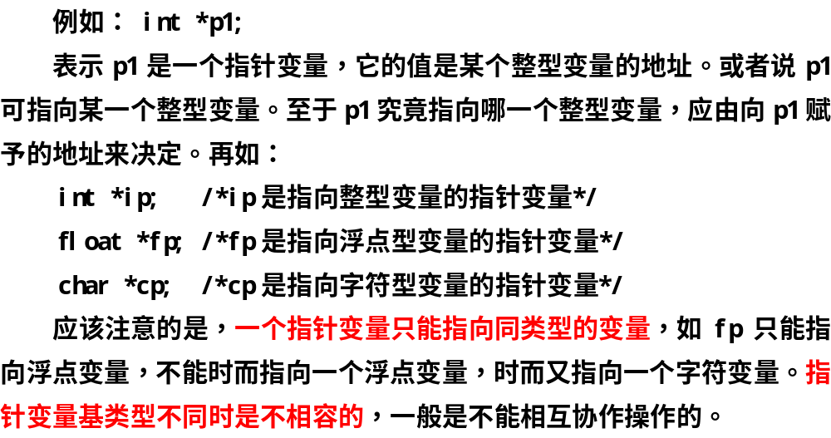
9.2.1 定义指针变量

Slide 15
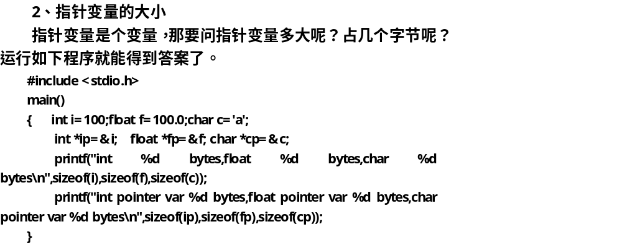
9.2.1 定义指针变量

Slide 16
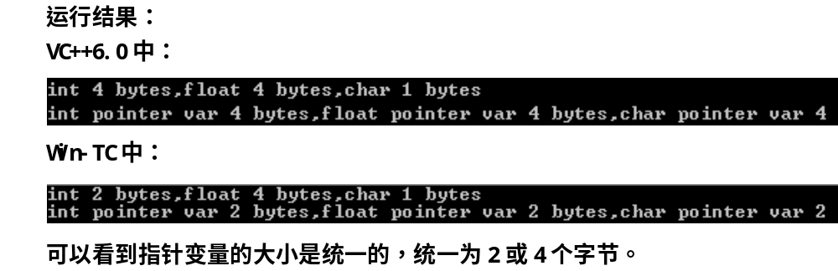
9.2.1 定义指针变量

Slide 17
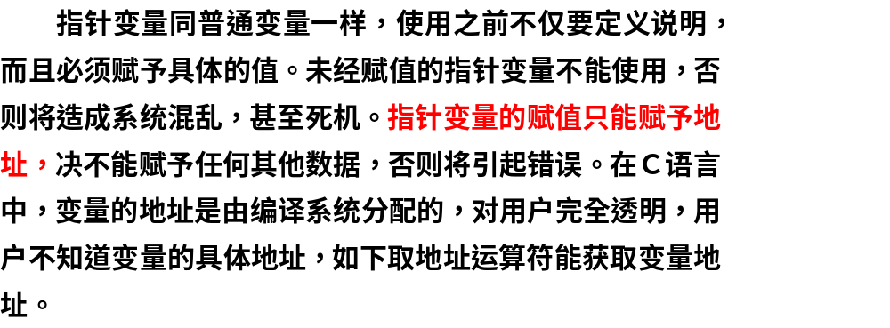
9.2.2 指针变量的引用

Slide 18
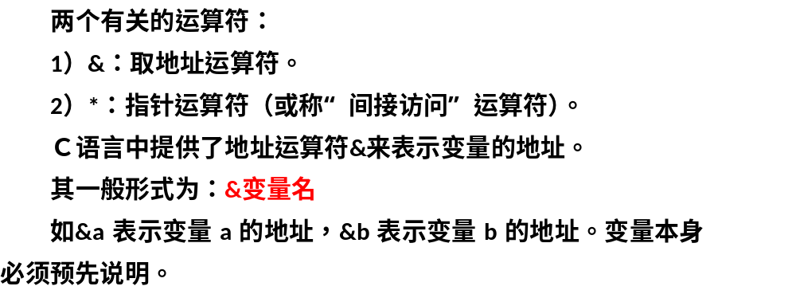
9.2.2 指针变量的引用

Slide 19
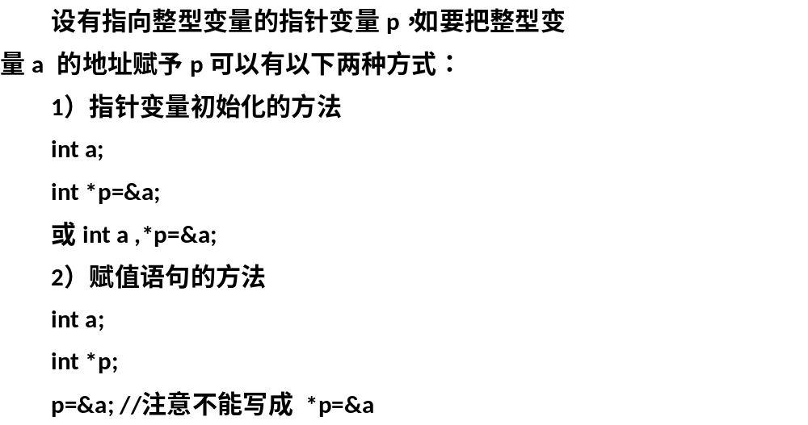
9.2.2 指针变量的引用

Slide 20
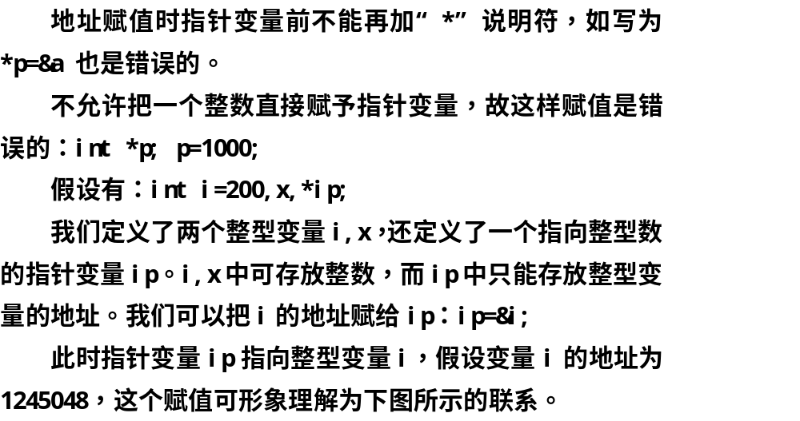
9.2.2 指针变量的引用

Slide 21
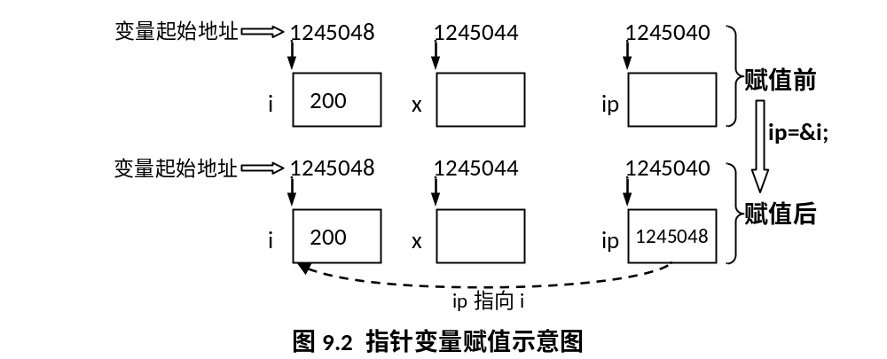
9.2.2 指针变量的引用

Slide 22
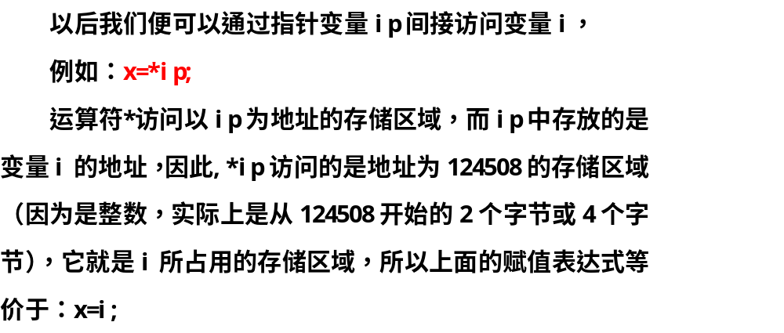
9.2.2 指针变量的引用

Slide 23
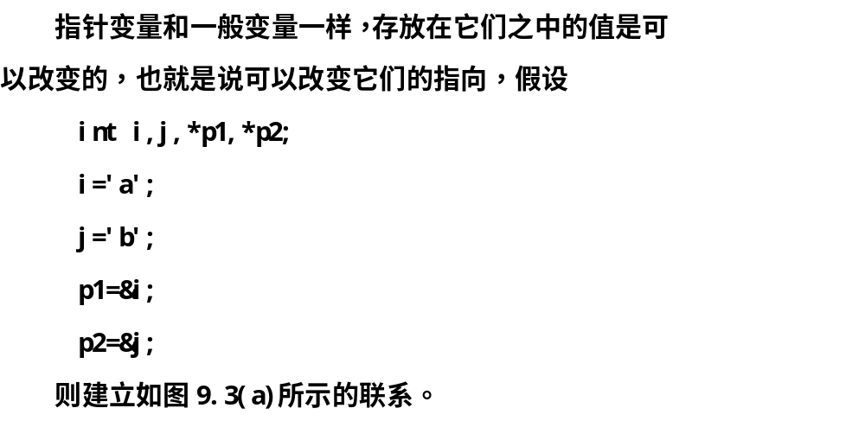
9.2.2 指针变量的引用

Slide 24
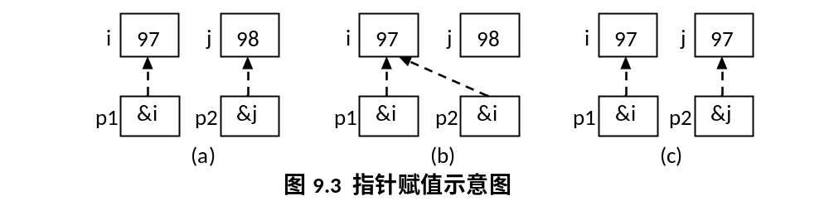
9.2.2 指针变量的引用

Slide 25
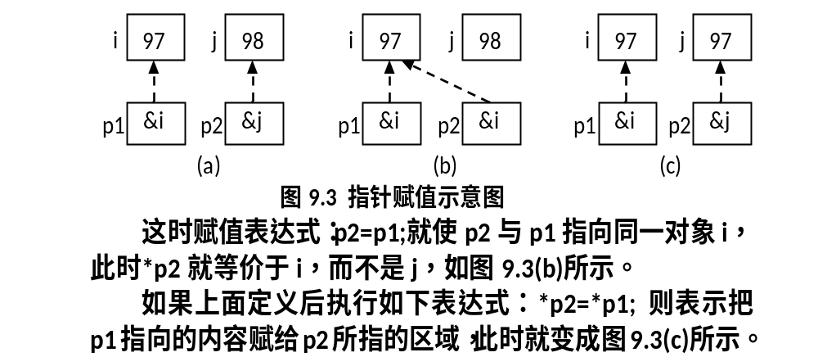
9.2.2 指针变量的引用

Slide 26
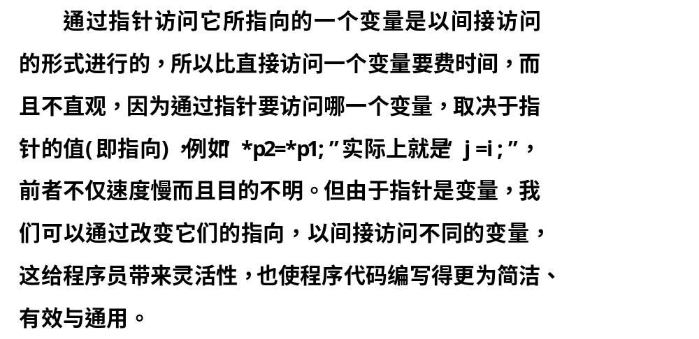
9.2.2 指针变量的引用

Slide 27
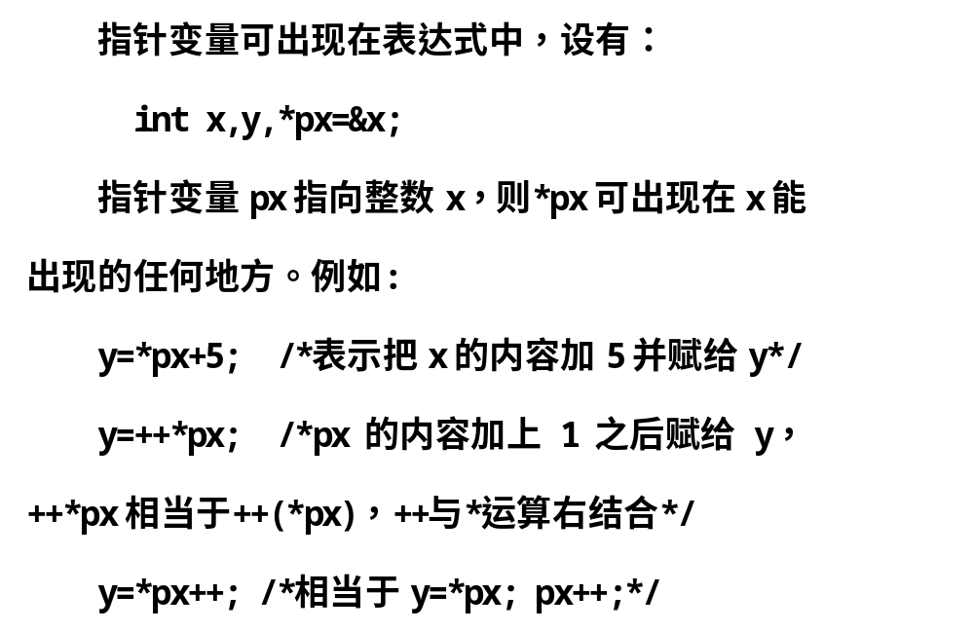
9.2.2 指针变量的引用

Slide 28
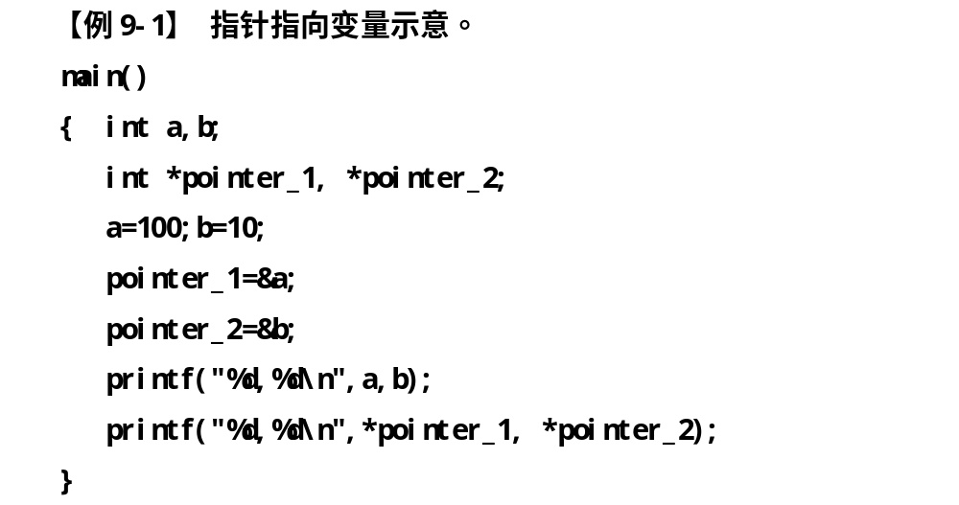
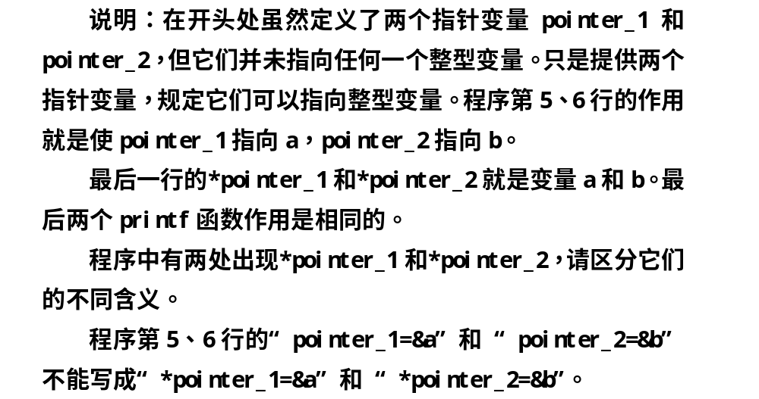
9.2.2 指针变量的引用

Slide 29
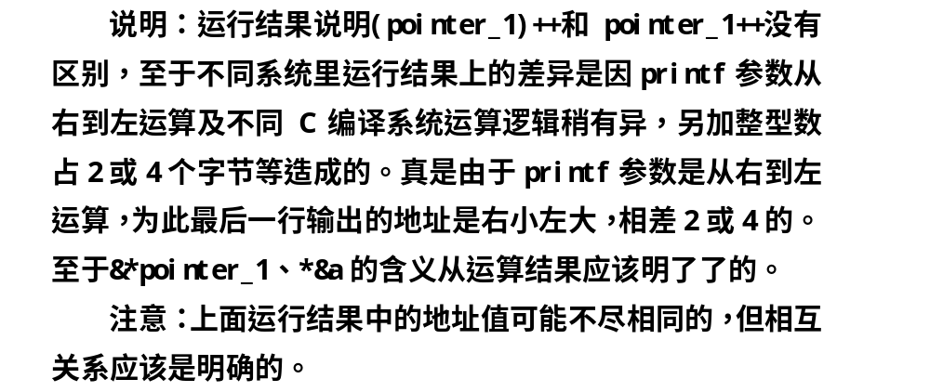
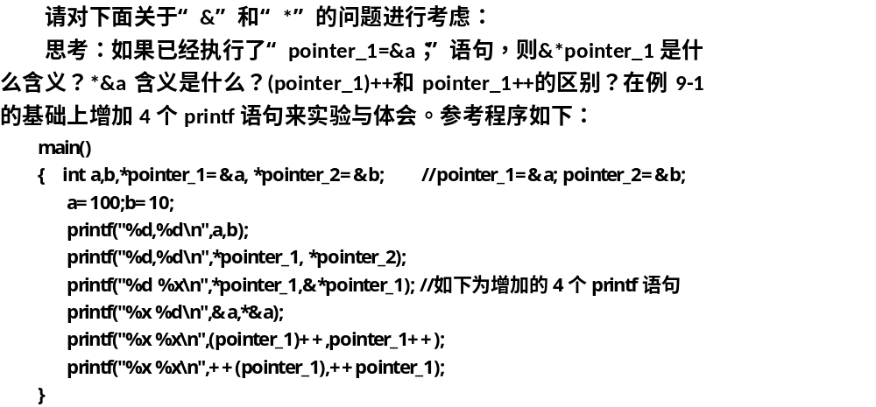
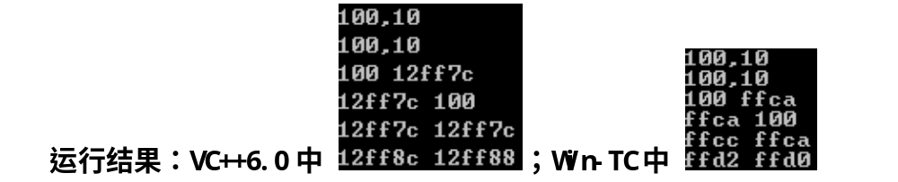
9.2.2 指针变量的引用

Slide 30
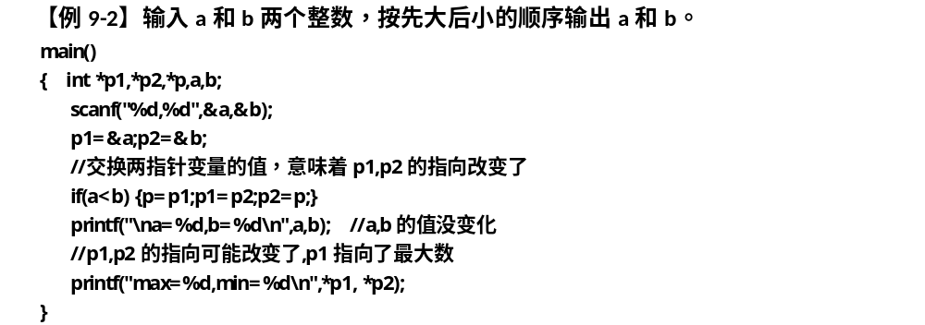
9.2.2 指针变量的引用

Slide 31
9.2.3 指针变量作为函数参数
函数的参数不仅可以是整型、实型、字符型等数据，还可以是指针类型。它的作用是将一个变量的地址传送到另一个函数中。

Slide 32
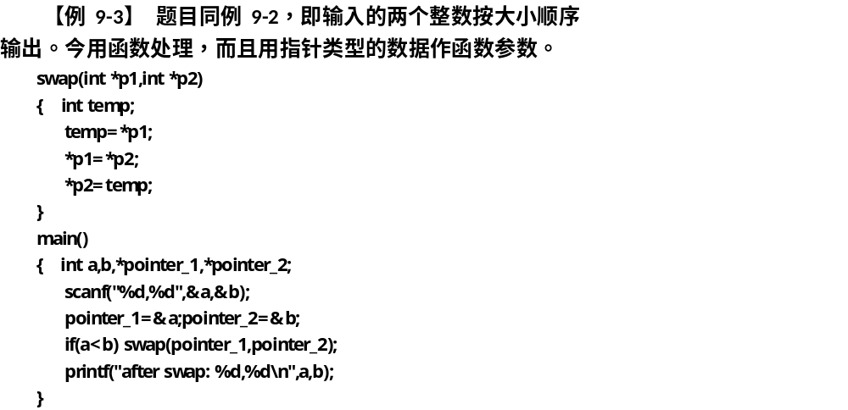
9.2.3 指针变量作为函数参数
运行结果：

Slide 33
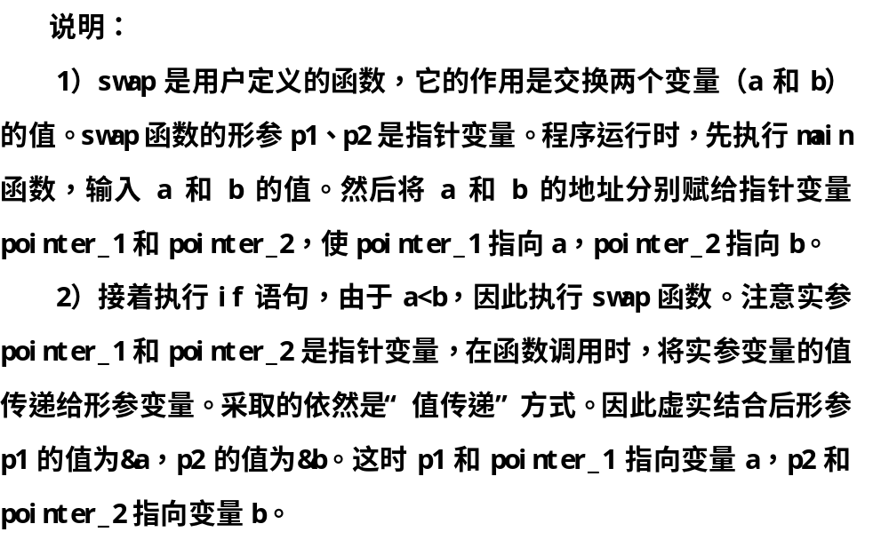
9.2.3 指针变量作为函数参数

Slide 34
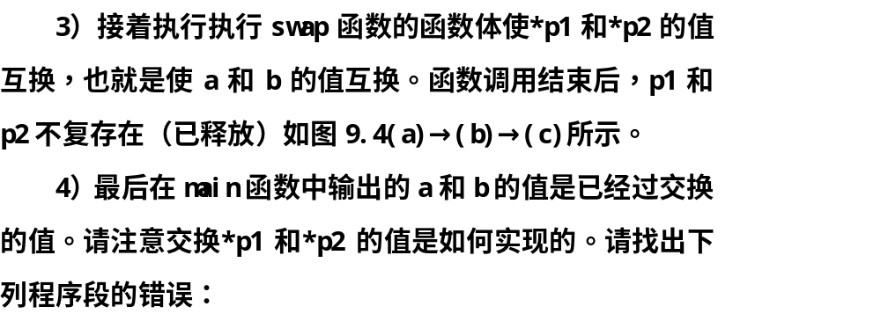
9.2.3 指针变量作为函数参数

Slide 35
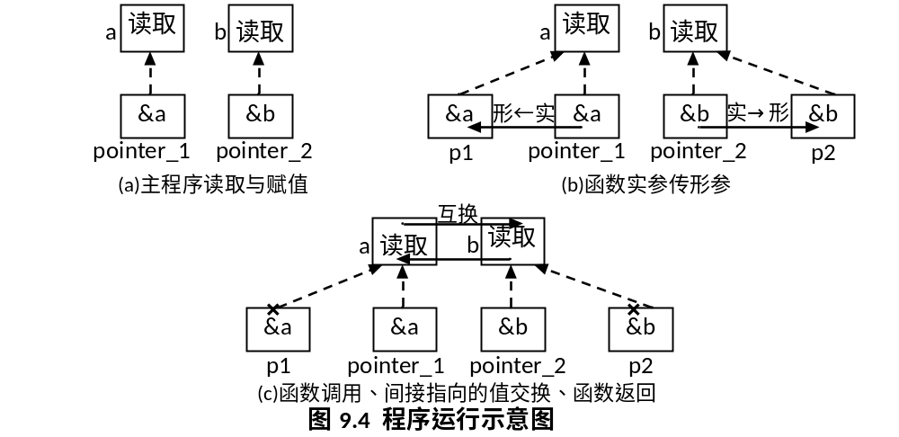
9.2.3 指针变量作为函数参数

Slide 36
9.2.3 指针变量作为函数参数
如下是错误的swap函数：
  swap(int *p1,int *p2)
  {
  int *temp;
  *temp=*p1;
  /*此语句有问题，因指针temp未指定，所以*temp无意义*/
  *p1=*p2;
  *p2=*temp;
  }
错误点

Slide 37
9.2.3 指针变量作为函数参数
请考虑下面的函数能否实现实现a和b互换？
    swap(int x,int y)
    {
    int temp;
    temp=x;
    x=y;
    y=temp;
    }
如果在main函数中用“swap(a,b);”调用swap函数，会有什么结果呢？显然不能实现值的交换，请看图9.5(a)→(b)→(c)→(d)所示。

Slide 38
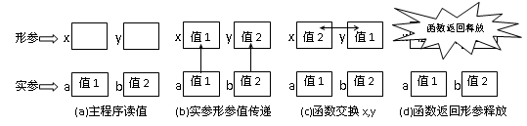
9.2.3 指针变量作为函数参数
图9.5 程序运行示意图

Slide 39
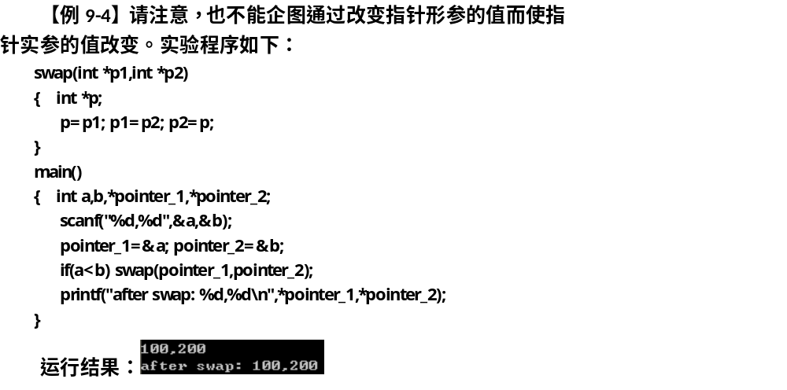
9.2.3 指针变量作为函数参数

Slide 40
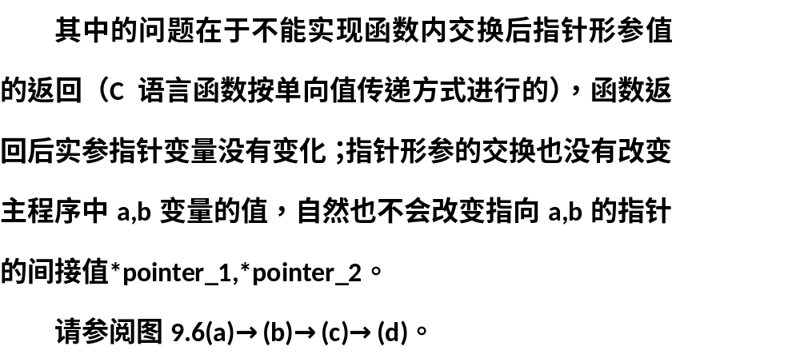
9.2.3 指针变量作为函数参数

Slide 41
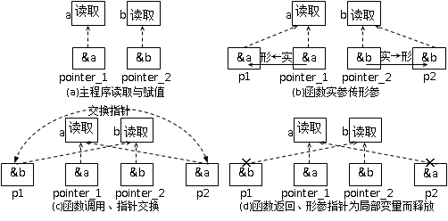
9.2.3 指针变量作为函数参数
图9.6 程序运行示意图

Slide 42
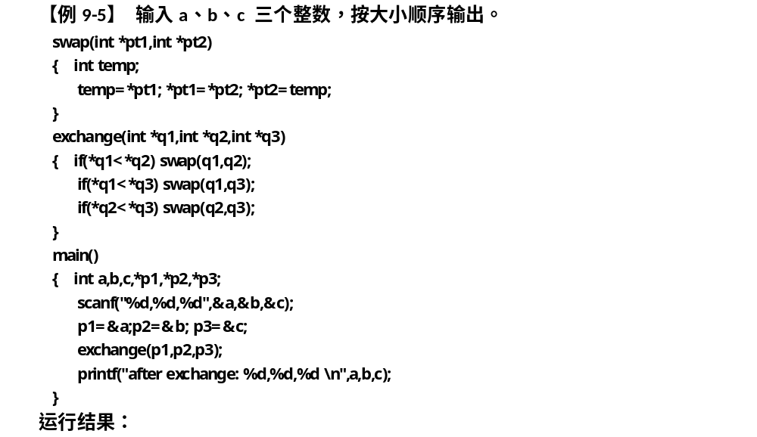
9.2.3 指针变量作为函数参数

Slide 43
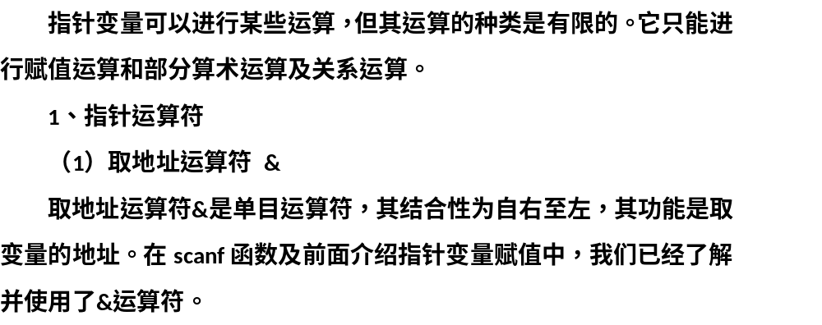
9.2.4 指针变量的几个问题

Slide 44
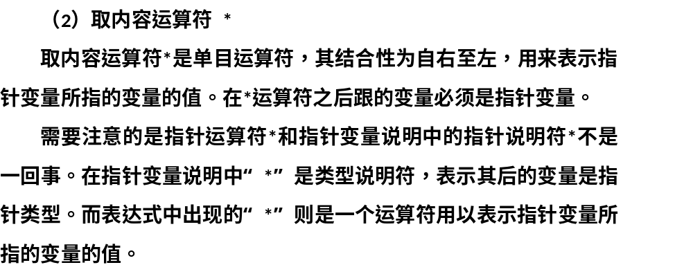
9.2.4 指针变量的几个问题

Slide 45
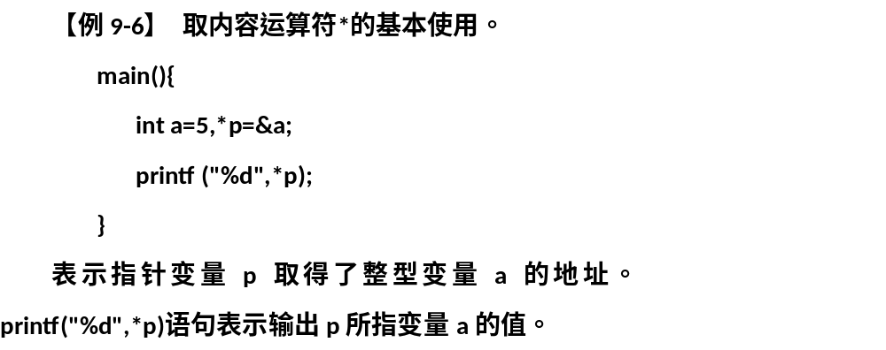
9.2.4 指针变量的几个问题

Slide 46
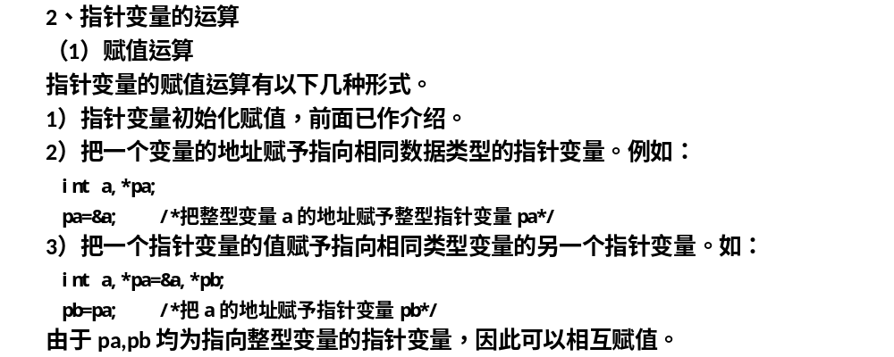
9.2.4 指针变量的几个问题

Slide 47
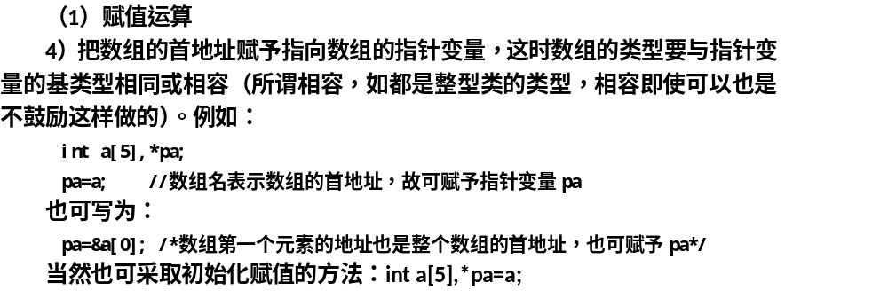
9.2.4 指针变量的几个问题

Slide 48
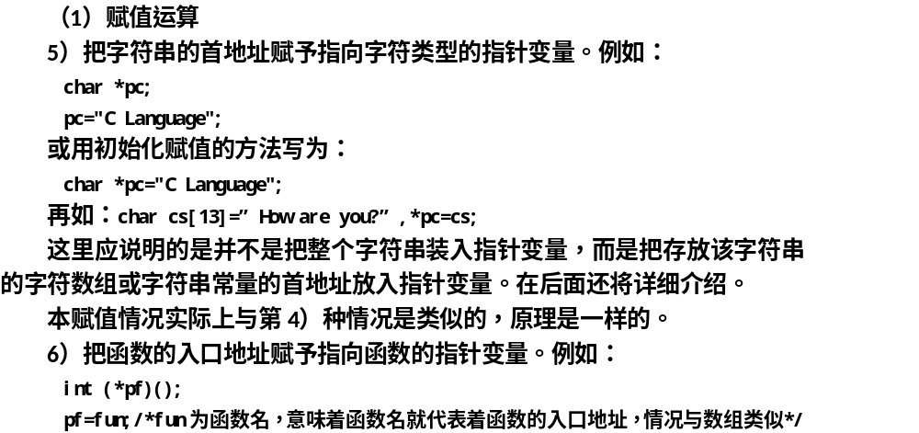
9.2.4 指针变量的几个问题

Slide 49
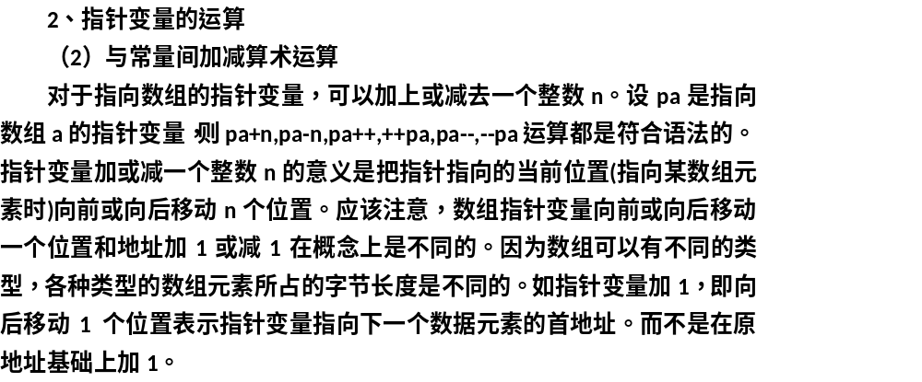
9.2.4 指针变量的几个问题

Slide 50
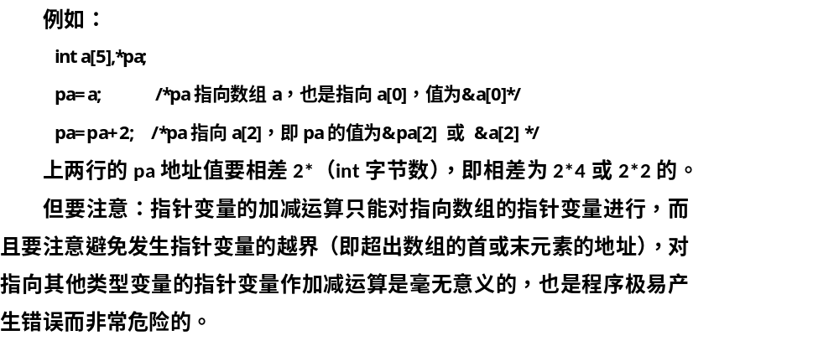
9.2.4 指针变量的几个问题

Slide 51
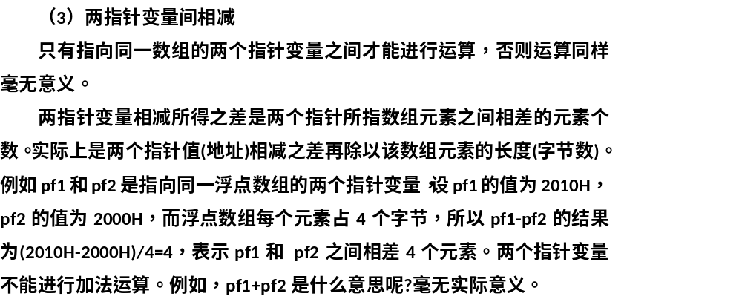
9.2.4 指针变量的几个问题

Slide 52
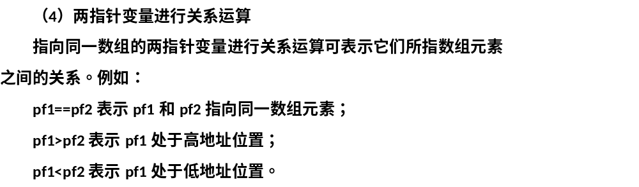
9.2.4 指针变量的几个问题

Slide 53
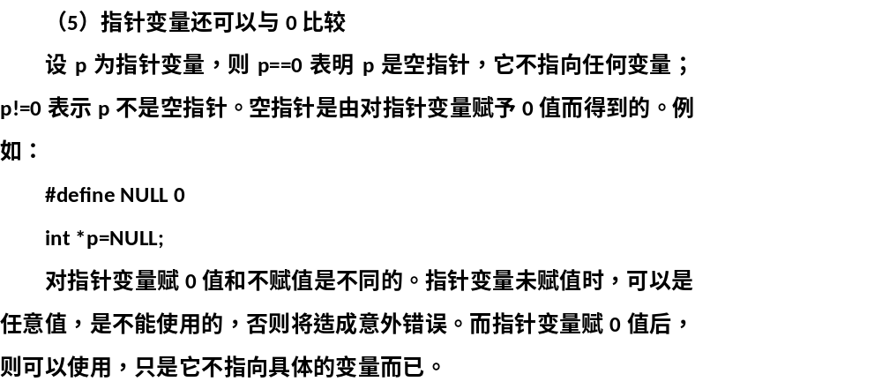
9.2.4 指针变量的几个问题

Slide 54
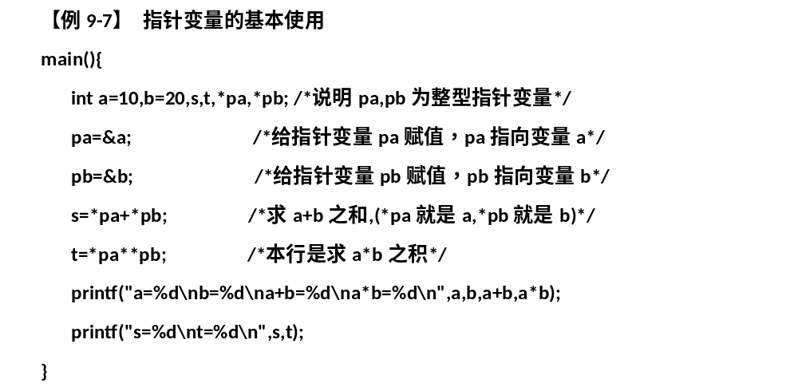
9.2.4 指针变量的几个问题

Slide 55
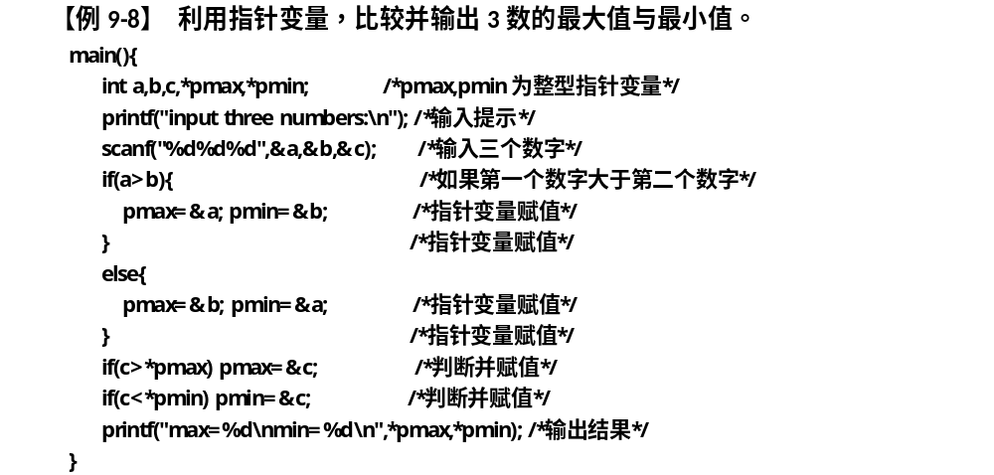
9.2.4 指针变量的几个问题

Slide 56
9.3 指针与数组
指针与数组有着紧密的关系，本节将介绍两者的关系，并学习如何通过指针来操作数组及其数组元素。
9.3.1 指向数组元素的指针9.3.2 通过指针引用数组
9.3.3 数组名作函数参数
9.3.4 指向多维数组的指针

Slide 57
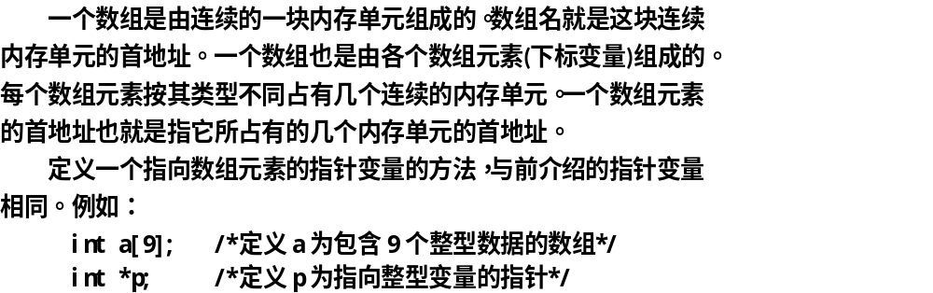
9.3.1 指向数组元素的指针

Slide 58
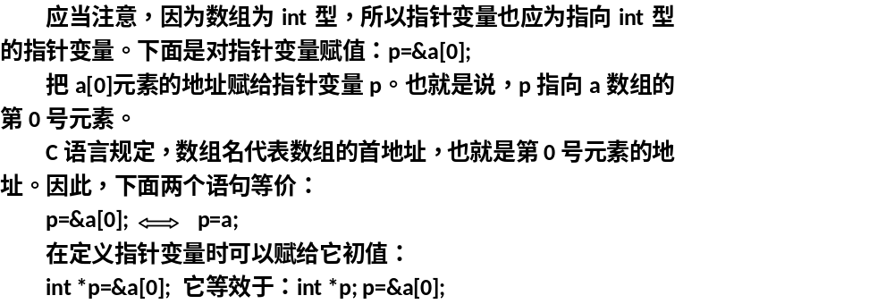
9.3.1 指向数组元素的指针

Slide 59
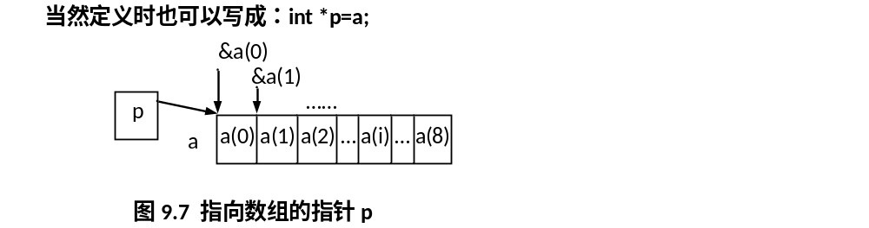
9.3.1 指向数组元素的指针

Slide 60
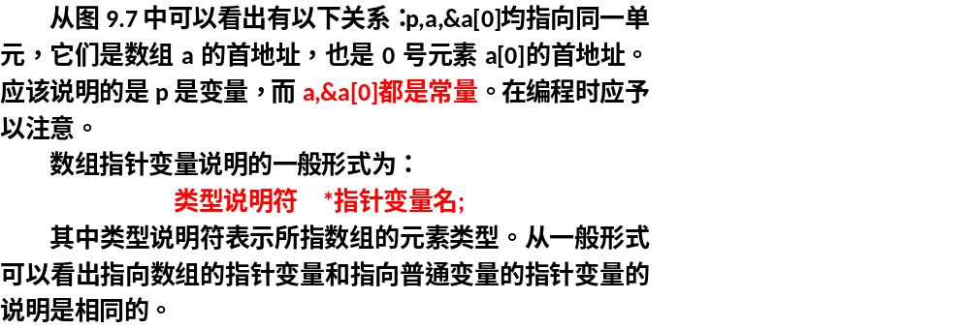
9.3.1 指向数组元素的指针

Slide 61
9.3.2 通过指针引用数组
C语言规定：如果指针变量p已指向数组中的一个元素，则p+1指向同一数组中的下（或后）一个元素，p-1指向同一数组中的上（或前）一个元素。
引入指针变量后，就可以用两种方法来访问数组元素了。
如果p的初值为&a[0],则：p+i和a+i就是a[i]的地址，或者说它们指向a数组的第i个元素。
*(p+i)或*(a+i)就是p+i或a+i所指向的数组元素，即a[i]。例如，*(p+5)或*(a+5)就是a[5]。
指向数组的指针变量也可以带下标，如p[i]与*(p+i)等价。

Slide 62
9.3.2 通过指针引用数组
根据以上叙述，引用一个数组元素可以用：
（1）下标法，即用a[i]或p[i]形式访问数组元素。在前面介绍数组时都是采用这种方法。
（2）指针法，即采用*(a+i)或*(p+i)形式，用间接访问的方法来访问数组元素，其中a是数组名，p是指向数组的指针变量，其初值p=a。

Slide 63
9.3.2 通过指针引用数组
【例9-9】 输出数组中的全部元素。（下标法）
  main(){
  int a[10],i;
  for(i=0;i<10;i++) a[i]=i;
  for(i=0;i<10;i++) printf("a[%d]=%d\n",i,a[i]);
  }
【例9-10】 输出数组中的全部元素。（通过数组名计算元素的地址，找出元素的值）
  main(){
  int a[10],i;
  for(i=0;i<10;i++) *(a+i)=i;
  for(i=0;i<10;i++) printf("a[%d]=%d\n",i,*(a+i));
  }

Slide 64
9.3.2 通过指针引用数组
【例9-11】 输出数组中的全部元素。（用指针变量指向元素）
  main(){
  int a[10],i,*p; p=a;
  for(i=0;i<10;i++) *(p+i)=i;
  for(i=0;i<10;i++) printf("a[%d]=%d\n",i,*(p+i));
  }
【例9-12】 输出数组中全部元素（指针p++运算）。
  main(){
  int a[10],i,*p=a;
  for(i=0;i<10;){
  *p=i; printf("a[%d]=%d\n",i++,*p++);
  }
  }

Slide 65
9.3.2 通过指针引用数组
几个注意的问题：
（1）指针变量可以实现本身的值的改变。如p++是合法的；而a++是错误的。因为a是数组名，它是数组的首地址，是个地址常量。
（2）要注意指针变量的当前值。请看下面的程序。
【例9-13】 对10个元素的数组符初值，并打印输出所有元素。（请找出程序错误）
    main(){
    int *p,i,a[10]; p=a;
    for(i=0;i<10;i++) *p++=i;
    for(i=0;i<10;i++) printf("a[%d]=%d\n",i,*p++);
    }

Slide 66
9.3.2 通过指针引用数组
【例9-14】 对【例9-13】错误的改正。
    main(){
    int *p,i,a[10]; p=a;
    for(i=0;i<10;i++) *p++=i;
    p=a; /*重置初值不可少，再次指向数组首址，后续才能逐个输出*/
    for(i=0;i<10;i++)
    printf("a[%d]=%d\n",i,*p++);
    }

Slide 67
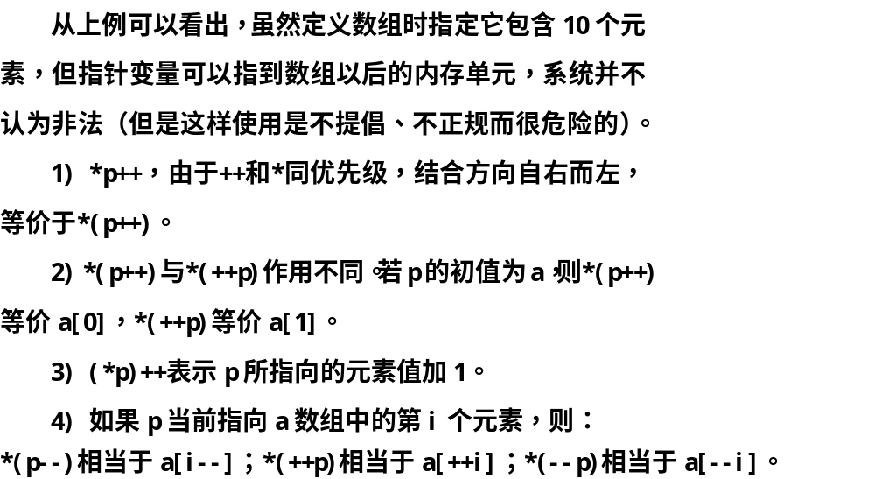
9.3.2 通过指针引用数组

Slide 68
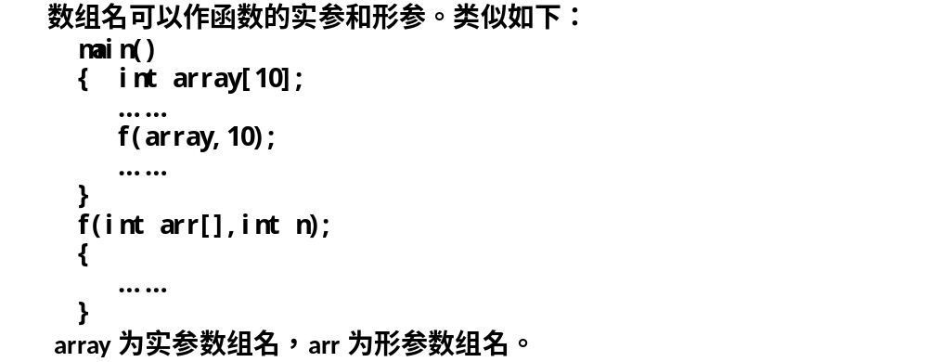
9.3.3 数组名作函数参数

Slide 69
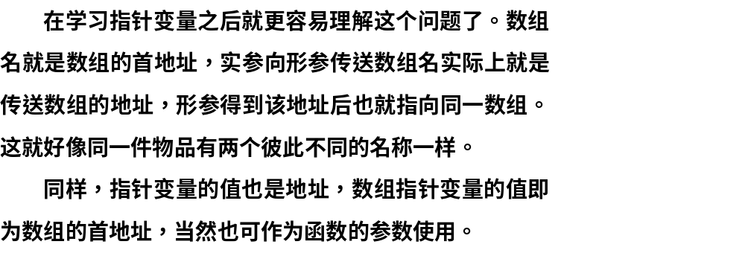
9.3.3 数组名作函数参数

Slide 70

9.3.3 数组名作函数参数

Slide 71
9.3.3 数组名作函数参数
【例9-16】 将数组a中的n个整数按相反顺序存放。
算法为：将a[0]与a[n-1]对换，再a[1]与a[n-2] 对换……，直到将a[(n-1)/2]与a[n-1-(n-1)/2]对换。今用循环处理此问题，设两个“位置指示变量”i和j，i的初值为0，j的初值为n-1。将a[i]与a[j]交换，然后使i的值加1，j的值减1，再将a[i]与a[j]交换，直到i=(n-1)/2为止，
对此程序可以作一些改动。将函数inv中的形参x改成指针变量。

Slide 72
9.3.3 数组名作函数参数
【例9-17】 对例9-16可以作一些改动。将函数inv中的形参x改成指针变量。
  void inv(int *x,int n) /*形参x为指针变量*/
  { int *p,temp,*i,*j,m=(n-1)/2;
  i=x;j=x+n-1;p=x+m;
  for(;i<=p;i++,j--) {temp=*i;*i=*j;*j=temp;} //循环交换前后对应元素
  }
  main()
  { int i,a[10]={3,7,9,11,0,6,7,5,4,2};
  printf("The original array:\n");
  for(i=0;i<10;i++) printf("%d,",a[i]); printf("\n"); //输出反序前数组
  inv(a,10);
  printf("The array has benn inverted:\n");
  for(i=0;i<10;i++) printf("%d,",a[i]); printf("\n"); //输出反序后数组
  }
运行情况与前一程序相同。

Slide 73

9.3.3 数组名作函数参数
【例9-18】 从10个数中找出其中最大值和最小值。
调用一个函数只能得到一个返回值，今用全局变量在函数之间“传递”数据。

Slide 74

9.3.3 数组名作函数参数
【例9-18】 从10个数中找出其中最大值和最小值。
调用一个函数只能得到一个返回值，今用全局变量在函数之间“传递”数据。
说明：在函数max_min_value中求出的最大值和最小值放在max和min中。由于它们是全局变量，因此在主函数中可以直接使用。
函数max_min_value中的语句：max=min=*array;
array是数组名，它接收从实参传来的数组number的首地址。
*array相当于*(&array[0])==array[0]。
上述语句与 max=min=array[0];等价。
在执行for循环时，p的初值为array+1,也就是使p指向 array[1]。以后每次执行p++,使p指向下一个元素。每次将*p和max与min比较。将大者放入max，小者放min。
函数max_min_value的形参array可以改为指针变量类型。实参也可以不用数组名，而用指针变量传递地址。

Slide 75

9.3.3 数组名作函数参数
【例9-19】 修改上例，形参与实参均用指针变量。程序可改为：

Slide 76

9.3.3 数组名作函数参数

Slide 77

9.3.3 数组名作函数参数

Slide 78

9.3.3 数组名作函数参数
【例9-20】 用实参指针变量改写将n个整数按相反顺序存放。
注意：main函数中的指针变量p是有确定值的。即如果用指针变作实参，必须先使指针变量有确定值，指向一个已定义的数组。

Slide 79

9.3.3 数组名作函数参数
【例9-21】 用选择法对10个整数排序，要求编写函数完成排序功能。
说明：函数sort用数组名作为形参，也可改为用指针变量，这时函数的首部可以改为：sort(int *x,int n) 其他可一律不改。

Slide 80


9.3.3 数组名作函数参数
【例9-21-2】 用选择法对10个整数排序，要求编写函数完成排序功能。
【参考知识】
在实际应用中，排序、查找也可通过库函数如qsort、bsearch等来完成，这时不必自己编写排序、二分查找函数了。使用qsort、bsearch函数实现排序、查找功能的程序如下：
运行结果：
说明：库函数qsort、bsearch在头文件stdlib.h中定义，qsort、bsearch两函数的基本使用参照本程序，详细使用自己查阅相关资料，从本程序应能体会到使用库函数的便利性。

Slide 81
9.3.4 指向多维数组的指针
本小节以二维数组为例介绍多维数组的指针变量，二维数组以上的多维数组情况类似，可类推（本书略）。
1、多维数组的地址
设有整型二维数组a[3][4]如下：
    0 1 2 3
    4 5 6 7
    8 9 10 11
它的定义为：int a[3][4]={{0,1,2,3},{4,5,6,7},{8,9,10,11}}

Slide 82

9.3.4 指向多维数组的指针
图9.8 二维数组a下标变量的首地址及其值

Slide 83

9.3.4 指向多维数组的指针

Slide 84

9.3.4 指向多维数组的指针

Slide 85

9.3.4 指向多维数组的指针

Slide 86

9.3.4 指向多维数组的指针
【例9-22】 输出二维数组的一些地址或元素。
main(){
int a[3][4]={0,1,2,3,4,5,6,7,8,9,10,11};
printf("%d,",a); printf("%d,",*a); printf("%d,",a[0]);printf("%d,",&a[0]);
printf("%d\n",&a[0][0]);
printf("%d,",a+1);printf("%d,",*(a+1));printf("%d,",a[1]); printf("%d,",&a[1]);
printf("%d\n",&a[1][0]);
printf("%d,",a+2); printf("%d,",*(a+2));printf("%d,",a[2]);printf("%d,",&a[2]);
printf("%d\n",&a[2][0]);
printf("%d,",a[1]+1); printf("%d\n",*(a+1)+1);
printf("%d,%d\n",*(a[1]+1),*(*(a+1)+1));
}

Slide 87

9.3.4 指向多维数组的指针

Slide 88

9.3.4 指向多维数组的指针

Slide 89

9.3.4 指向多维数组的指针

Slide 90
9.4 指针与字符串
指针与字符串相结合，将给字符串的处理带来多样性、便利性与高效性等。
9.4.1 字符串的表示形式
9.4.2 字符(串)指针变量与字符数组

Slide 91
9.4.1 字符串的表示形式
字符串可以初始化给字符数组，可以复制赋值给字符数组等；字符串也可以赋给字符指针（即字符指针指向字符串）。

Slide 92
9.4.1 字符串的表示形式
1、用字符数组存放一个字符串，然后输出该字符串。
【例9-24】 用字符数组存放一个字符串，然后输出该字符串。
    main(){
    char string[]="I love China! ";
    printf("%s\n",string);
    }
说明：和前面介绍的数组属性一样，string是数组名，它代表字符数组的首地址，数组大小为初始化字符串字符个数再加1，这里数组大小为14。

Slide 93
9.4.1 字符串的表示形式
2、用字符串指针指向一个字符串。
【例9-25】 字符串初始化给字符串指针，然后输出。
    main(){
    char *string="I love China!";
    printf("%s\n",string);
    }
字符串指针变量的定义说明与指向字符变量的指针变量说明是相同的。只能按对指针变量的赋值不同来加以区别。

Slide 94
9.4.1 字符串的表示形式
对指向字符变量的指针变量应赋予该字符变量的地址。如：char c,*p=&c; 表示p是一个指向字符变量c的指针变量。
而：char *s="C Language";则表示s是一个指向字符串的指针变量。把字符串的首地址赋予s。两种情况说法不同，实质上都是指向某一个字符。
上例中，首先定义string是一个字符指针变量，然后把字符串的首地址赋予string(应写出整个字符串，以便编译系统把该串装入连续的一块内存单元)，即把首字符地址送入string。
程序中的：char *ps="C Language";
等效于：char *ps; ps="C Language";

Slide 95

9.4.1 字符串的表示形式

Slide 96

9.4.1 字符串的表示形式

Slide 97

9.4.1 字符串的表示形式

Slide 98

9.4.1 字符串的表示形式

Slide 99
9.4.1 字符串的表示形式
【例9-29】 本例是把字符串指针作为函数参数的使用。要求把一个字符串的内容复制到另一个字符串中，并且不能使用strcpy函数。函数cpystr的形参为两个字符指针变量。pss指向源字符串，pds指向目标字符串。
注意表达式：(*pds=*pss)!='\0'的用法。
    cpystr(char *pds, char *pss){
    while((*pds=*pss)!='\0'){
    pds++; // 这里也可 ++pds;
    pss++; // 这里也可 ++pss;
    }
    }
    main(){
    char *pa=“CHINA”,b[10],*pb; pb=b; //”pb=b;”使pb指向数组b
    cpystr(pb, pa);
    printf("string a=%s\nstring b=%s\n",pa,pb);
    }

Slide 100
9.4.1 字符串的表示形式
说明：在本例中，程序完成了两项工作：一是把pss指向的源字符串复制到pds所指向的目标字符串中，二是判断所复制的字符是否为'\0'，若是则表明源字符串结束，不再循环。否则，pds和pss都加1，指向下一字符。在主函数中，以指针变量pa,pb为实参，分别取得确定值后调用cpystr函数。由于采用的指针变量pa和pss、pb和pds均指向同一字符串，因此在主函数和cpystr函数中均可使用这些字符串。

Slide 101
9.4.1 字符串的表示形式
也可以把cpystr函数简化为以下形式：
cpystr(char *pds,char*pss) {while ((*pds++=*pss++)!='\0');}
即把指针的移动和赋值合并在一个语句中。进一步分析还可发现'\0'的ASCII码为0，对于while语句只看表达式的值为非0就循环，为0则结束循环，因此也可省去“!='\0'”这一判断部分，而写为以下形式：
cpystr (char *pds,char *pss) {while (*pds++=*pss++);}
表达式的意义可解释为，源字符向目标字符赋值，移动指针，若所赋值为非0则循环，否则结束循环。这样使程序更加简洁。

Slide 102
9.4.1 字符串的表示形式
【例9-30】 简化后的程序如下所示。
    cpystr(char *pds,char *pss){
    while(*pds++=*pss++);
    }
    main(){
    char *pa="CHINA",b[10],*pb=b;
    cpystr(pb,pa);
    printf("string a=%s\nstring b=%s\n",pa,pb);
    }

Slide 103

9.4.2 字符(串)指针变量与字符数组

Slide 104

9.4.2 字符(串)指针变量与字符数组

Slide 105

9.4.2 字符(串)指针变量与字符数组

Slide 106

9.4.2 字符(串)指针变量与字符数组

Slide 107


9.4.2 字符(串)指针变量与字符数组
【例9-31】 可变与不可变程序举例（正常运行需要注去不合法语句）。
运行结果（注掉第6行后的结果）：

Slide 108
9.4.2 字符(串)指针变量与字符数组
说明：本例表现出的差异，其本质在于内存中字符串常量与字符数组代表的首地址的不可变性，在于字符数组元素的变量特性。而字符指针只是一种手段而已。
注意：上例“cp=cstr;”语句后，cp原指向的字符串常量”I love China!”，因没有其他指针对它指向，后续将无法再引用到它了（尽管它始终不变地存在于内存某区域）。
从以上几点可以看出字符串指针变量与字符数组在使用时的区别，同时也可看出使用指针变量更加方便与灵活，也需要仔细与谨慎。

Slide 109
9.5 指针与函数
指针与函数相结合，同样能给函数调用等带来灵活性。
9.5.1 函数指针变量
9.5.2 指针型函数

Slide 110
9.5.1 函数指针变量
在Ｃ语言中，一个函数总是占用一段连续的内存区，而函数名就是该函数所占内存区的首地址。我们可以把函数的这个首地址(或称入口地址)赋予一个指针变量，使该指针变量指向该函数。然后通过指针变量就可以找到并调用这个函数。我们把这种指向函数的指针变量称为“函数指针变量”。

Slide 111
9.5.1 函数指针变量
函数指针变量定义的一般形式为：
类型说明符 (*指针变量名)(形参列表);
其中“类型说明符”表示被指函数的返回值的类型。“(* 指针变量名) ”表示“*”后面的变量是定义的指针变量。最后的空括号表示指针变量所指的是一个函数。例如： int (*pf)();
表示pf是一个指向函数入口的指针变量，该函数的返回值(函数值)是整型。

Slide 112

9.5.1 函数指针变量
【例9-32】 输出两数间的最大数。本例用来说明用指针形式实现对函数调用的方法。

Slide 113
9.5.1 函数指针变量
从上述程序可以看出用函数指针变量形式调用函数的步骤如下：
1）先定义函数指针变量，如上一程序中第6行 int (*pmax)(); 该语句定义pmax为函数指针变量。
2）把被调函数的入口地址(函数名)赋予该函数指针变量，如程序中第8行pmax=max;
3）用函数指针变量形式调用函数，如程序第10行 z=(*pmax)(x,y);

Slide 114
9.5.1 函数指针变量
调用函数的一般形式为：(*指针变量名) (实参表)
或 函数指针变量名(实参表)
使用函数指针变量还应注意以下两点：
1）函数指针变量不能进行算术运算，这是与数组指针变量不同的。数组指针变量加减一个整数可使指针移动指向后面或前面的数组元素，而函数指针的移动是毫无意义的。
2）函数调用中"(*指针变量名)"的两边的括号不可少，其中的*不应该理解为求值运算，在此处它只是一种表示符号。

Slide 115
9.5.1 函数指针变量
【例9-33】分别编写两数相加、相减的函数，编写函数指针作为形参的函数，来间接调用相加、相减的函数来实现两数相加与相减的功能。
【例9-33】程序
说明：利用函数指针实现间接调用，一定程度上有利于程序的灵活性与程序模块低耦合性。

Slide 116
9.5.2 指针型函数
前面我们介绍过，所谓函数类型是指函数返回值的类型。在Ｃ语言中允许一个函数的返回值是一个指针(即地址)，这种返回指针值的函数称为指针型函数。定义指针型函数的一般形式为：
    类型说明符 *函数名(形参表)
    {
    ...... /*函数体*/
    }

Slide 117
9.5.2 指针型函数
其中函数名之前加了“*”号表明这是一个指针型函数，即返回值是一个指针。类型说明符表示了返回的指针值所指向的数据类型。如：
    int *fun(int x,int y)
    {
    ...... /*函数体*/
    }
表示fun是一个返回指针值的指针型函数，它返回的指针指向一个整型变量。

Slide 118
9.5.2 指针型函数
【例9-34】 本程序是通过指针型函数，输入一个1～7之间的整数，输出对应的星期名。
  main(){
  int i;
  char *day_name(int n); //函数声明
  printf("Input day No:\n"); scanf("%d",&i);
  if(i<0) exit(1);
  printf("Day No:%2d-->%s\n",i,day_name(i));
  }
  char *day_name(int n){
  static char *name[]={ "Illegal day", "Monday","Tuesday","Wednesday",
  "Thursday","Friday","Saturday","Sunday"};
  return ((n<1||n>7) ? name[0] : name[n]);
  }

Slide 119
9.5.2 指针型函数
说明：本例中定义了一个指针型函数day_name，它的返回值指向一个字符串。该函数中定义了一个静态指针数组name。name数组初始化赋值为8个字符串，分别表示各个星期名及出错提示。形参n表示与星期名所对应的整数。在主函数中，把输入的整数i作为实参，在printf语句中调用day_name函数并把i值传送给形参n。day_name函数中的return语句包含一个条件表达式，n值若大于7或小于1则把name[0]字符串指针返回主函数输出出错提示字符串“Illegal day”，否则返回主函数输出对应的星期名。主函数中的第6行是个条件语句，其语义是，如输入为负数(i<0)则中止程序运行退出程序。exit是一个库函数，通常exit(1)表示发生错误后退出程序，exit(0)表示正常退出。

Slide 120
9.5.2 指针型函数
注意：应该特别注意的是函数指针变量和指针型函数这两者在写法和意义上的区别。如int(*p)()和int *p()是两个完全不同的量。
int (*p)()是一个变量说明，说明p是一个指向函数入口的指针变量，该函数的返回值是整型量，(*p)的两边的括号不能少。
int *p()则不是变量说明而是函数声明，说明p是一个指针型函数，其返回值是一个指向整型量的指针，*p两边没有括号。作为函数声明，在括号内最好写入形式参数，这样便于与变量说明区别。
对于指针型函数定义，int *p()只是函数头部分，一般还应该有函数体部分。

Slide 121
9.6 多级指针
前面介绍过的指针都属于一级指针，下面将会介绍的指向指针数组的指针、指向多维数组的指针（行指针）、指向指针的指针等属于二级（或称多级）指针。至于三级或更高级别的指针，一般都可以通过二级指针进行类推了。
9.6.1 指针数组概念
9.6.2 指向指针的指针
9.6.3 main函数参数

Slide 122

9.6.1 指针数组概念

Slide 123

9.6.1 指针数组概念
【例9-35】 通常可用一个指针数组来指向一个二维数组。指针数组中的每个元素被赋予二维数组每一行的首地址，因此也可理解为指向一个一维数组。

Slide 124
9.6.1 指针数组概念
说明：本例程序中，pa是一个指针数组，三个元素分别指向二维数组a的各行。然后用循环语句输出指定的数组元素。其中*a[i]表示i行0列元素值；*(*(a+i)+i)表示i行i列的元素值；*pa[i]表示i行0列元素值；由于pc与a[0]相同，故pc[i]表示0行i列的值；*(pc+i)表示0行i列的值。读者可仔细领会元素值的各种不同的表示方法。
pr二维数组指针变量，初始化指向数组a，为行指针，为此每加1移动数组的一行，上面程序最后一个for循环，一次输出一行，for循环输出了整个数组。

Slide 125
9.6.1 指针数组概念
【参考知识】
关于行指针与列指针之间，一般有这样的规律：
1) *(行指针)==列指针； //如以上程序中：*(pr+i)
2) &(列指针)==行指针； // 如： &a[0] 与 a 相当
3) *(列指针)==指针指向的元素变量值；//如：*(pc+i)、*(*(a+i)+i)
4) &(元素变量)==元素变量地址(即数组列指针)//如&a[0][0]为0行0列元素地址或指针

Slide 126
9.6.1 指针数组概念
注意：应该注意指针数组和二维数组指针变量的区别。这两者虽然都可用来表示二维数组，但是其表示方法和意义是不同的。
二维数组指针变量是单个的变量，其一般形式中“(*指针变量名)”两边的括号不可少。
而指针数组类型表示的是多个指针(一组有序指针)，在一般形式中“*指针数组名”两边不能有括号。例如：int (*pr)[3]; 表示一个指向二维数组的指针变量，也即指向含3个元素的一维数组的指针变量。该指向的二维数组的列数为3或分解为一维数组的长度为3。

Slide 127
9.6.1 指针数组概念
int *pc[3]; 表示pc是一个指针数组，有三个下标变量pc[0]，pc[1]，pc[2]均为指针变量。
指针数组也常用来表示一组字符串，这时指针数组的每个元素被赋予一个字符串的首地址。指向字符串的指针数组的初始化更为简单。例如在例9-32中即采用指针数组来表示一组字符串。其初始化赋值为：
char *name[]={ "Illegal day", "Monday","Tuesday",
"Wednesday","Thursday","Friday","Saturday","Sunday"};
完成这个初始化赋值之后，name[0]即指向字符串"Illegal day"，name[1]指向"Monday"，......。
注意：name[0]、name[1]…中存放的是字符串首地址，而并非具体字符串。

Slide 128
9.6.1 指针数组概念
指针数组也可以用作函数参数。
【例9-36】 指针数组作指针型函数的参数。
说明：在本例主函数中，定义了一个指针数组name，并对name 作了初始化赋值。其每个元素都指向一个字符串。然后又以name作为实参调用指针型函数day_name，在调用时把数组名name赋予形参变量name，输入的整数i作为第二个实参赋予形参n。在day_name函数中定义了两个指针变量pp1和pp2，pp1被赋予name[0]的值(即*name)，pp2被赋予name[n]的值即*(name+ n)。由条件表达式决定返回pp1或pp2指针给主函数中的指针变量ps。最后输出i和ps所指向的字符串的值。

Slide 129

9.6.1 指针数组概念
【例9-37】 输入5个国名并按字母顺序排列后输出。
运行结果：

Slide 130
9.6.1 指针数组概念
说明：在以前的例子中采用了普通的排序方法，逐个比较之后交换字符串的位置。交换字符串的物理位置是通过字符串复制函数完成的。反复的交换将使程序执行的速度很慢，同时由于各字符串(国名)的长度不同，又增加了存储管理的负担。用指针数组能很好地解决这些问题。把所有的字符串存放在一个数组中，把这些字符数组的首地址放在一个指针数组中，当需要交换两个字符串时，只需交换指针数组相应两元素的内容(即地址)即可，而不必交换字符串本身。

Slide 131
9.6.1 指针数组概念
本程序定义了两个函数，一个名为sort完成排序，其形参为指针数组name，即为待排序的各字符串数组的指针。形参n为字符串的个数。另一个函数名为print，用于排序后字符串的输出，其形参与sort的形参相同。主函数main中，定义了指针数组name 并作了初始化赋值。然后分别调用sort函数和print函数完成排序和输出。值得说明的是在sort函数中，对两个字符串比较，采用了strcmp函数，strcmp函数允许参与比较的字符串以指针方式出现。name[k]和name[j]均为指针，因此是合法的。字符串比较后需要交换时，只交换指针数组元素的值（地址），而不交换具体的字符串，这样将大大减少时间的开销，提高了运行效率。

Slide 132
9.6.1 指针数组概念
【例9-38】 利用qsort来实现上例的功能，并利用bsearch来二分法查找“CHINA”是否是5个国名之一。
说明：编写一个大小写比较结果与strcmp函数正好相反的函数替换以上程序中的strcmp，即能实现从大到小排序查找。如：
  int strcmp2(const void *a,const void *b)
  {
  return (-strcmp(a,b));
  }

Slide 133
9.6.2 指向指针的指针
如果一个指针变量存放的又是另一个指针变量的地址，则称这个指针变量为指向指针的指针变量。
在前面已经介绍过，通过指针访问变量称为间接访问。由于指针变量直接指向变量，所以称为“单级间址”。
而如果通过指向指针的指针变量来访问变量则构成“二级间址”。

Slide 134
9.6.2 指向指针的指针
怎样定义一个指向指针型数据的指针变量呢？如下：
char **p;
p前面有两个*号,相当于*(*p)。显然*p是指针变量的定义形式，如果没有最前面的*，那就是定义了一个指向字符数据的指针变量。现在它前面又有一个*号，表示指针变量p是指向一个字符指针型变量的。
*p就是p所指向的另一个指针变量。

Slide 135



9.6.2 指向指针的指针
从图9.9可以看到，name是一个指针数组，它的每一个元素是一个指针型数据，其值为地址。name是一个数组，它的每一个元素都有相应的地址。数组名name代表该指针数组的首地址。name+ i是mane[i]的地址。name+ i就是指向指针型数据的指针（地址）。还可以设置一个指针变量p，使它指向指针数组元素。P就是指向指针型数据的指针变量。

Slide 136

9.6.2 指向指针的指针
【例9-39】

Slide 137

9.6.2 指向指针的指针

Slide 138
9.6.3 main函数参数
前面介绍的main函数都是不带参数的。因此main 后的括号都是空括号。实际上，main函数可以带参数，这个参数可以认为是 main函数的形式参数。Ｃ语言规定main函数的参数只能有两个，习惯上这两个参数写为argc和argv。因此:
main函数的函数头可写为：main (argc,argv)
Ｃ语言还规定argc(第一个形参)必须是整型变量，argv( 第二个形参)必须是指向字符串的指针数组。加上形参说明后，main函数的函数头应写为：
main (int argc,char *argv[])

Slide 139
9.6.3 main函数参数
由于main函数不能被其他函数调用，因此不可能在程序内部取得实际值。那么，在何处把实参值赋予main函数的形参呢? 实际上，main函数的参数值是从操作系统命令行上获得的。当我们要运行一个可执行文件时，在DOS提示符下键入文件名，再输入实际参数即可把这些实参传送到main的形参中去。
DOS提示符下命令行的一般形式为：
C:\>可执行文件名 参数 参数……;

Slide 140
9.6.3 main函数参数
但是应该特别注意的是：main 的两个形参和命令行中的参数在位置上不是一一对应的。因为main的形参只有二个，而命令行中的参数个数原则上未加限制。argc参数表示了命令行中参数的个数(注意：文件名本身也算一个参数)，argc的值是在输入命令行时由系统按实际参数的个数自动赋予的。

Slide 141

9.6.3 main函数参数
例如有命令行为：
C:\>E24 BASIC foxpro FORTRAN
由于文件名E24本身也算一个参数，所以共有4个参数，因此argc取得的值为4。argv参数是字符串指针数组，其各元素值为命令行中各字符串(参数均按字符串处理)的首地址。指针数组的长度即为参数个数。数组元素初值由系统自动赋予。其表示如图9.10所示：
图9.10 argv指针数组

Slide 142

9.6.3 main函数参数
【例9-41】 显示命令行中输入的参数
    main(int argc,char *argv[]){
    while(argc-->1) printf("%s\n",*++argv);
    }
本例是显示命令行中输入的参数。如果上例的可执行文件名为E24.exe，存放在C盘根目录内。因此输入的命令行为：C:\>E24 BASIC Foxpro FORTRAN
运行结果：

Slide 143

9.6.3 main函数参数

Slide 144

9.7 应用实例

Slide 145

9.7 应用实例

Slide 146

9.7 应用实例

Slide 147

9.7 应用实例
【例9-45-1】
【例9-45-2】

Slide 148

9.7 应用实例
【例9-46】

Slide 149

9.7 应用实例
【例9-47】
【例9-47】 折半法查找一个数
分析：折半查找法（也称对分查找，或二分查找）的前提是对数组已经排序。其思想是：使用均分确定的方法，先找到本区间的中点元素；如果被查找信息的关键字小于中点元素，则关键字在本区间中点的前半部分（降序时为后半部分）；如果被查找信息的关键字大于中点元素，则关键字在本区间中点的后半部分（降序时为前半部分）。继续该过程直到找到该关键字或无法二分为止。
假设：pos—要找数位置，x—要查找的数，low—左端点，high—右端点，mid—中间点。并且数组已按升序排列。

Slide 150
9.7 应用实例
【例9-48】 寻找矩阵中的“鞍点”（利用到函数与指针）
在一个矩阵中，如果有一个元素它符合这样的条件：它在该行中最大，而在该列中最小，这样的元素称为“鞍点”。一个矩阵也可以没有鞍点。
分析：容易想到可以逐行寻找鞍点。先找出某行的唯一最大元素，然后将该元素在同列中比较，如果是同列中最小，那么该元素就是矩阵的鞍点，并返回该元素在矩阵中的位置。

Slide 151
9.8 本章小结
当使用指针时要时时自问：这个是什么指针？指针的基类型是什么？该指针指向了哪里？如果能够时刻清楚地知道这几个问题的答案，就能尽可能地对指针做到灵活运用而少犯错了。学习本章后要能理解与区分：地址与指针的概念、指针与数组的关系；变量与变量指针为函数参数、二维数组的地址和指针概念、字符数组和字符指针的区别与联系、指向数组的指针和指针数组的区别等等。如下是指针相关内容的罗列：

Slide 152

9.8 本章小结

Slide 153

9.8 本章小结

Slide 154

9.8 本章小结

Slide 155

9.9 习题

Slide 156

9.9 习题

Slide 157

9.9 习题

Slide 158

9.9 习题

Slide 159

9.9 习题

Slide 160

9.9 习题

Slide 161

9.9 习题

Slide 162

9.9 习题

Slide 163

9.9 习题

Slide 164

9.9 习题

Slide 165

9.9 习题

Slide 166


本章结束
请指出错误或问题，交流联系 Email：
qxzvb@163.com 或
xzqian@jiangnan.edu.cn

